Slide 1


ДЕПАРТАМЕНТ ПО ОХРАНЕ ОКРУЖАЮЩЕЙ СРЕДЫ, ЛЕСОПАРКОВОГО, СЕЛЬСКОГО ХОЗЯЙСТВА И ПРОМЫШЛЕННОСТИ
Паспорт муниципального проекта
«Гуманное регулирование численности животных без владельцев»
АДМИНИСТРАЦИЯ ГОРОДА СОЧИ
2023 год

Slide 2
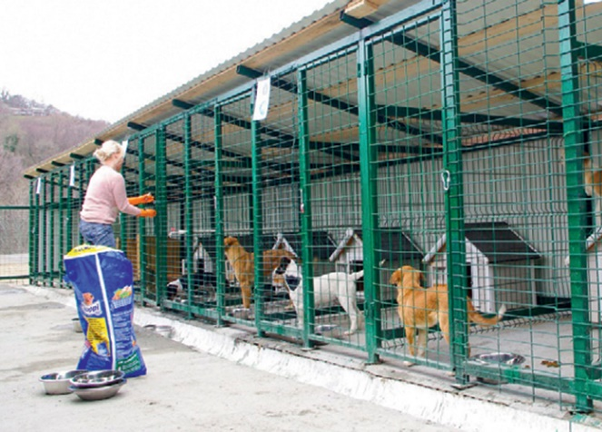
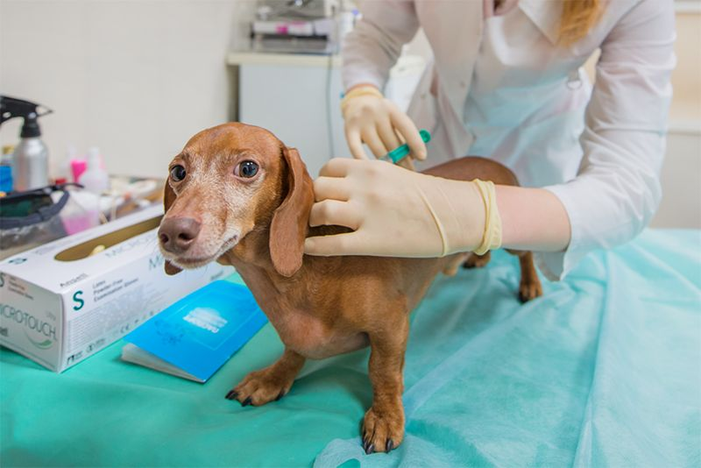
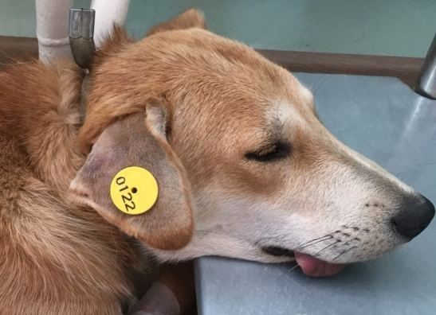
Цели проекта:
- предотвращение причинения вреда здоровью и (или) имуществу граждан, имуществу юридических лиц;
- оказания помощи животным, находящимся в опасном для их жизни состоянии;
- возврата потерявшихся животных их владельцам;
- снижение рисков распространения болезней, общих для человека и животных, носителями возбудителей которых могут быть животные без владельцев.
Задачи для реализации поставленных целей:
Усиление мероприятий по отлову – стерилизации – вакцинации – выпуску;
Организация социальной рекламы;
Проведение кампаний по льготной стерилизации;
Организация приюта для животных.

Slide 3
Результат муниципального проекта
Ожидание от реализации муниципального проекта - снижение случаев нападения животных без владельцев на людей и иных животных, продвижение гуманного отношения к животным

Slide 4
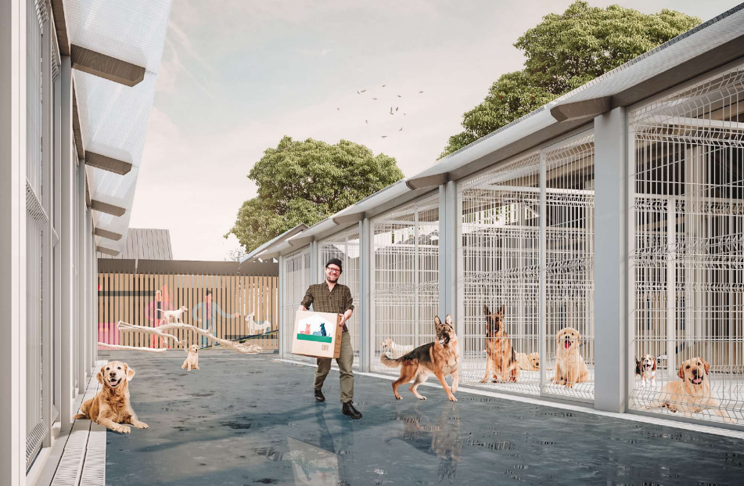
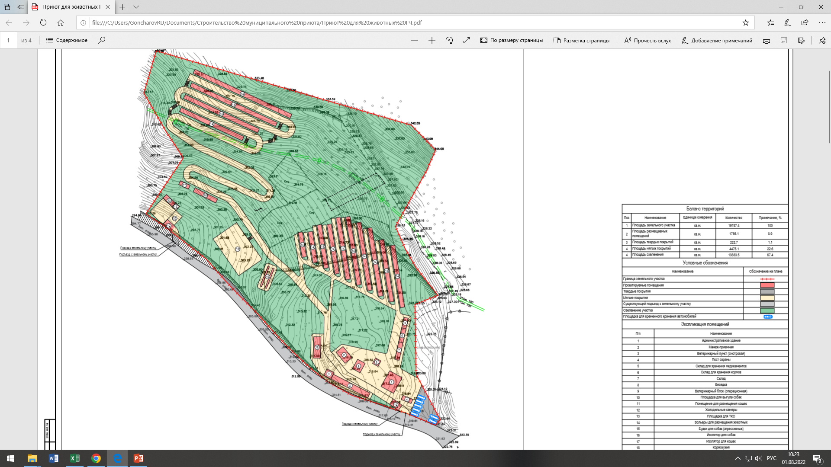
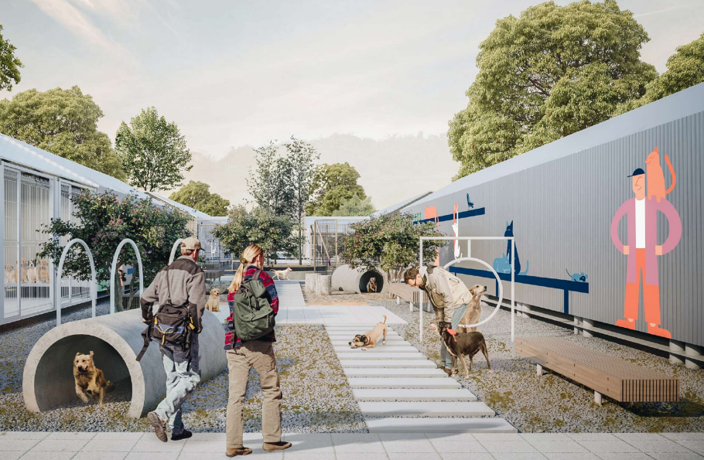
Инициировано создание первого в Краснодарском крае муниципального приюта для животных без владельцев
Уже сформирован земельный участок 23:49:0000000:12363, площадью 19 787 кв.м. и разработан проект

Slide 5
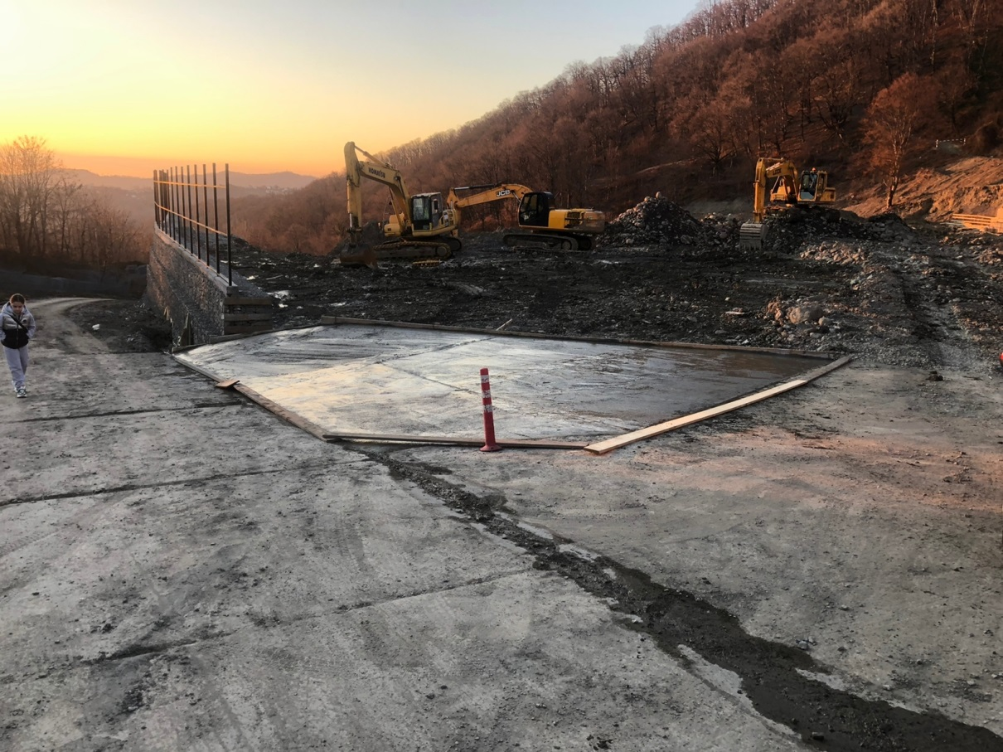
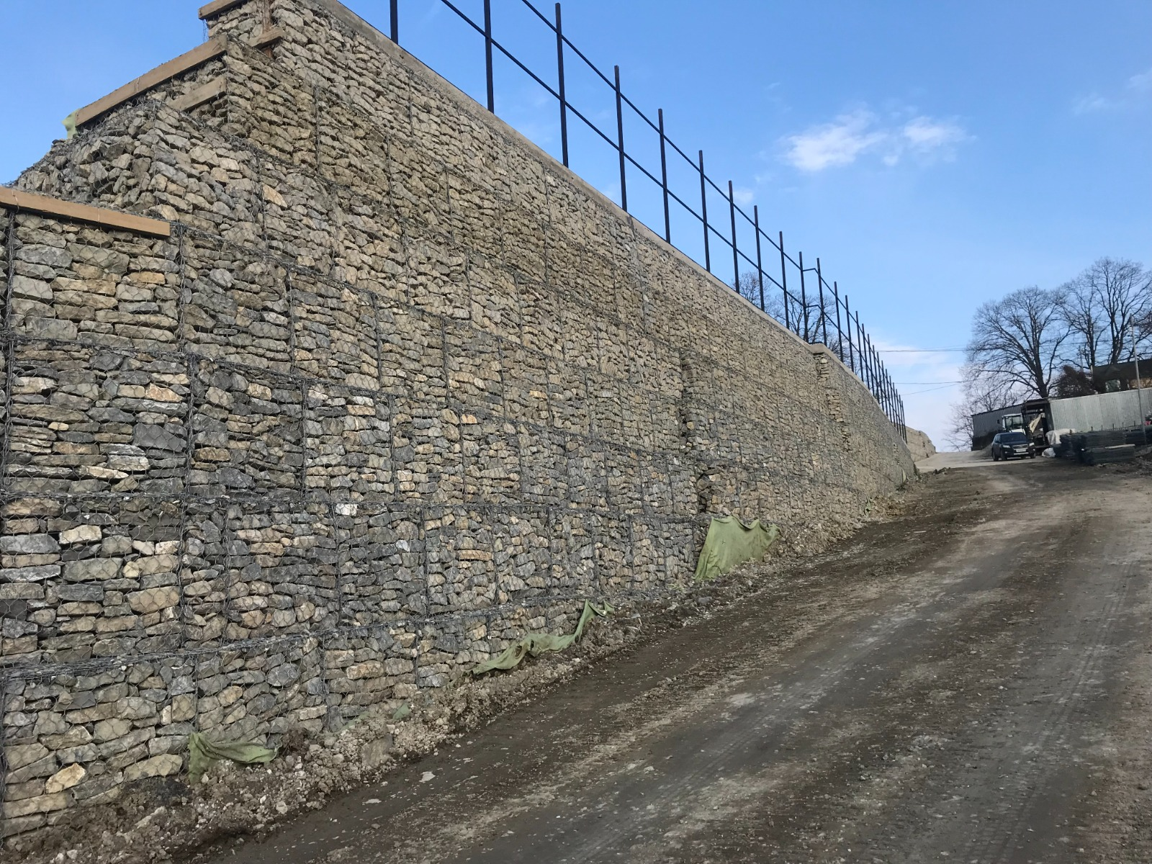
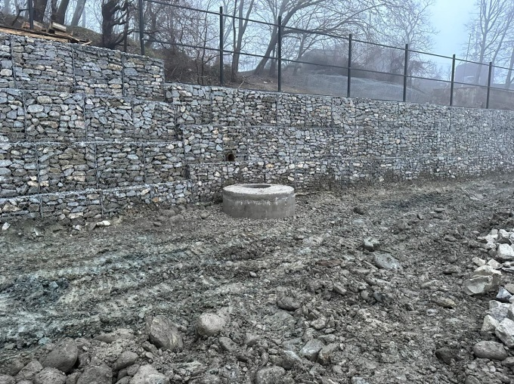
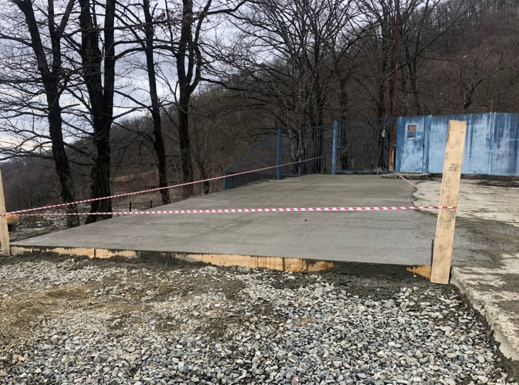
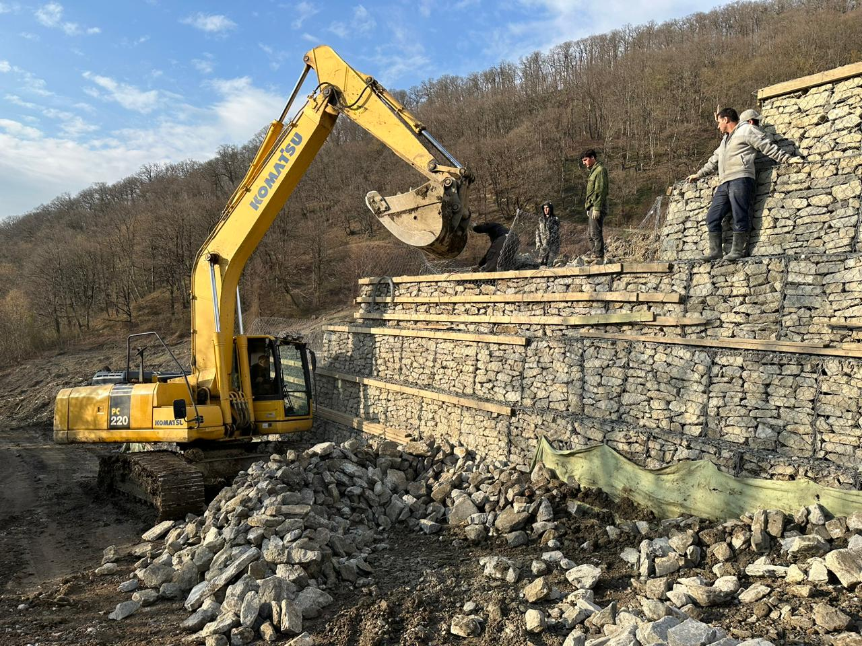
Уже ведутся работы по созданию приюта для животных без владельцев

